Slide 1
노베나 디아블로스

Slide 2
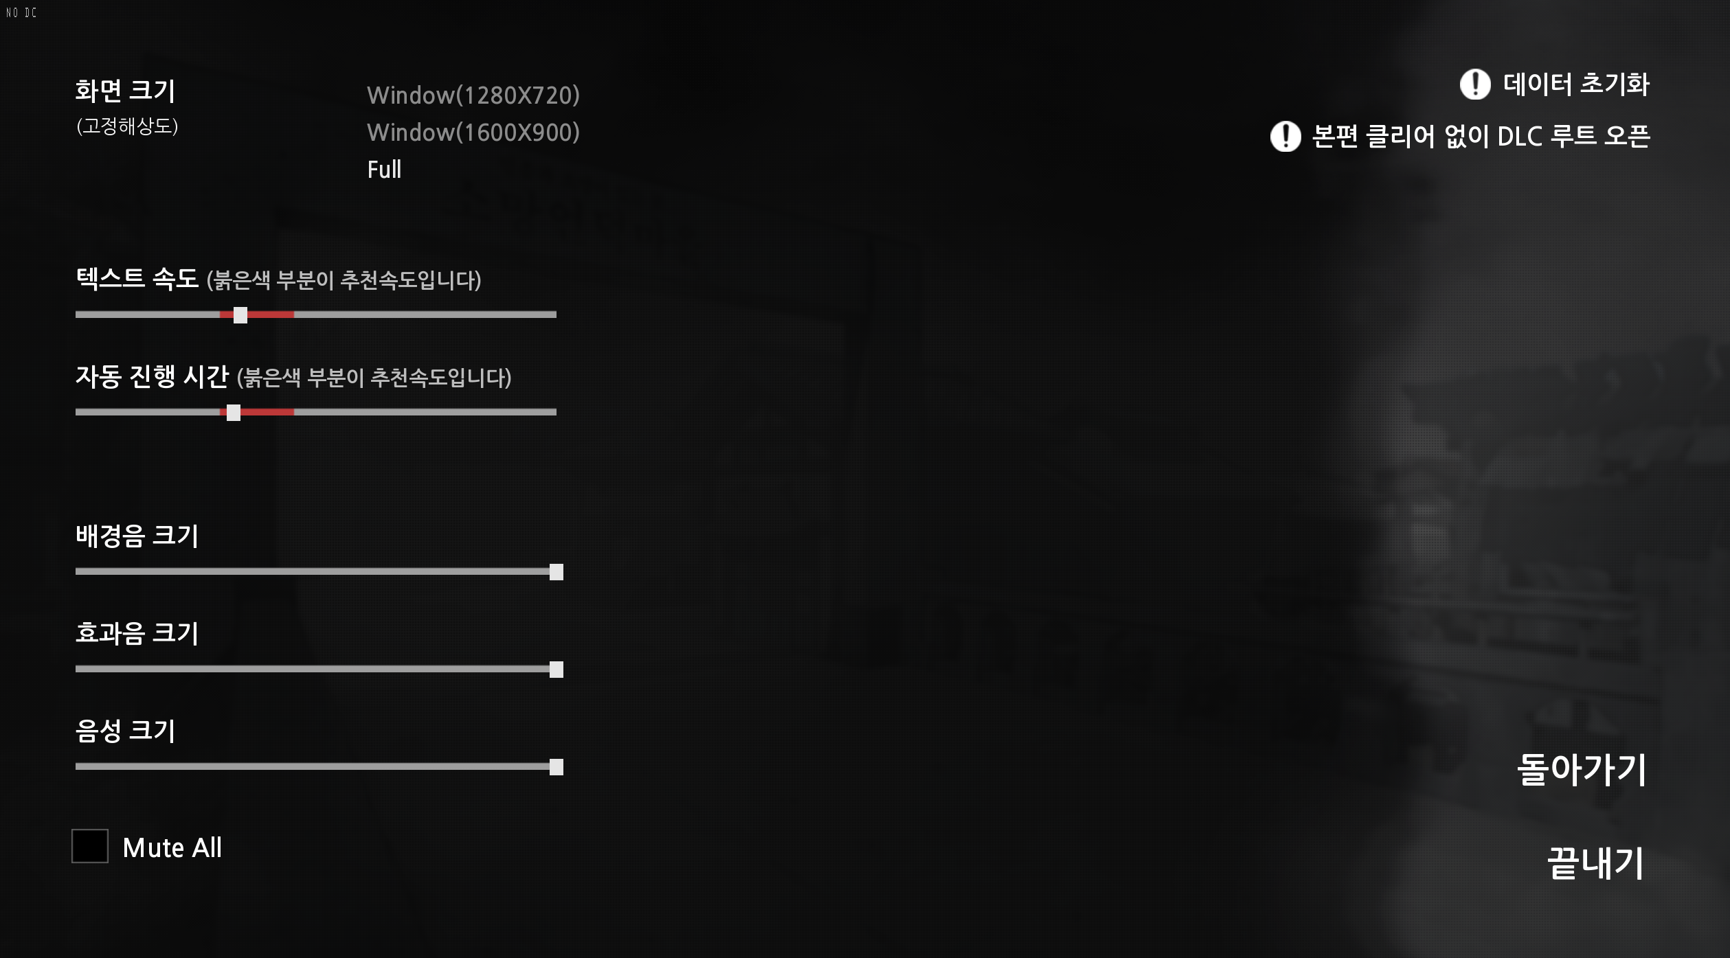
옵션창
옵션창 확인용

Slide 3
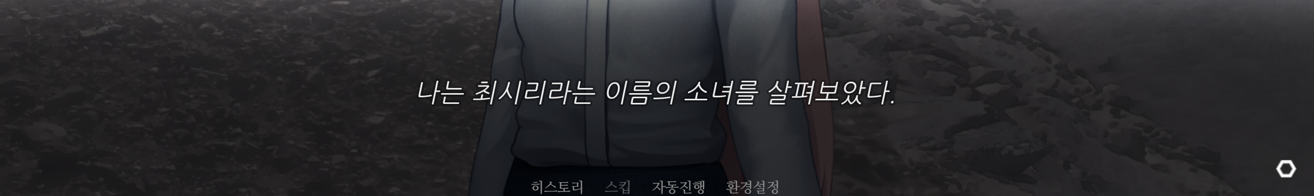
텍스트 창

Slide 4
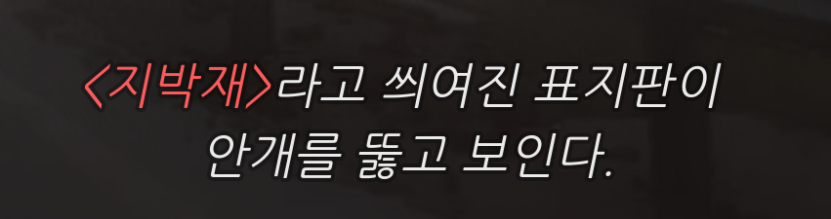
텍스트 중 중요한거 글씨 색

Slide 5
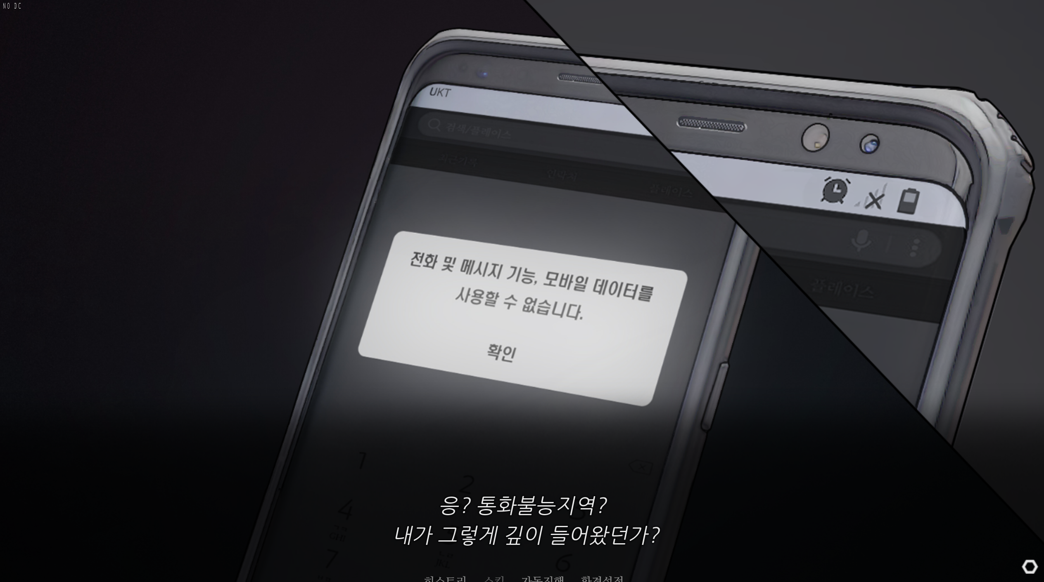
사물 연출

Slide 6
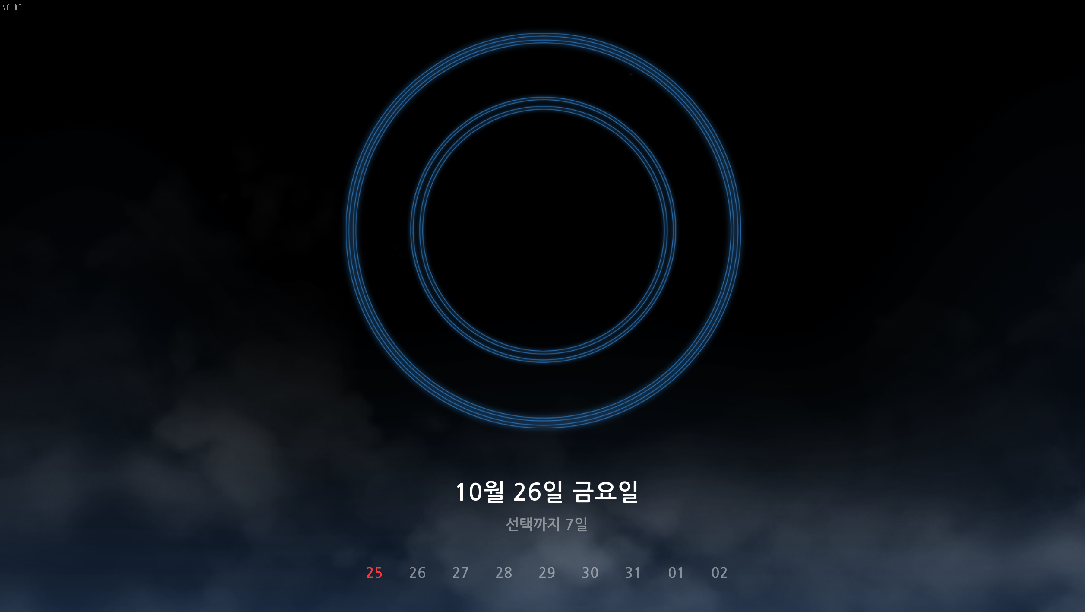
날짜 지나는 연출

Slide 7
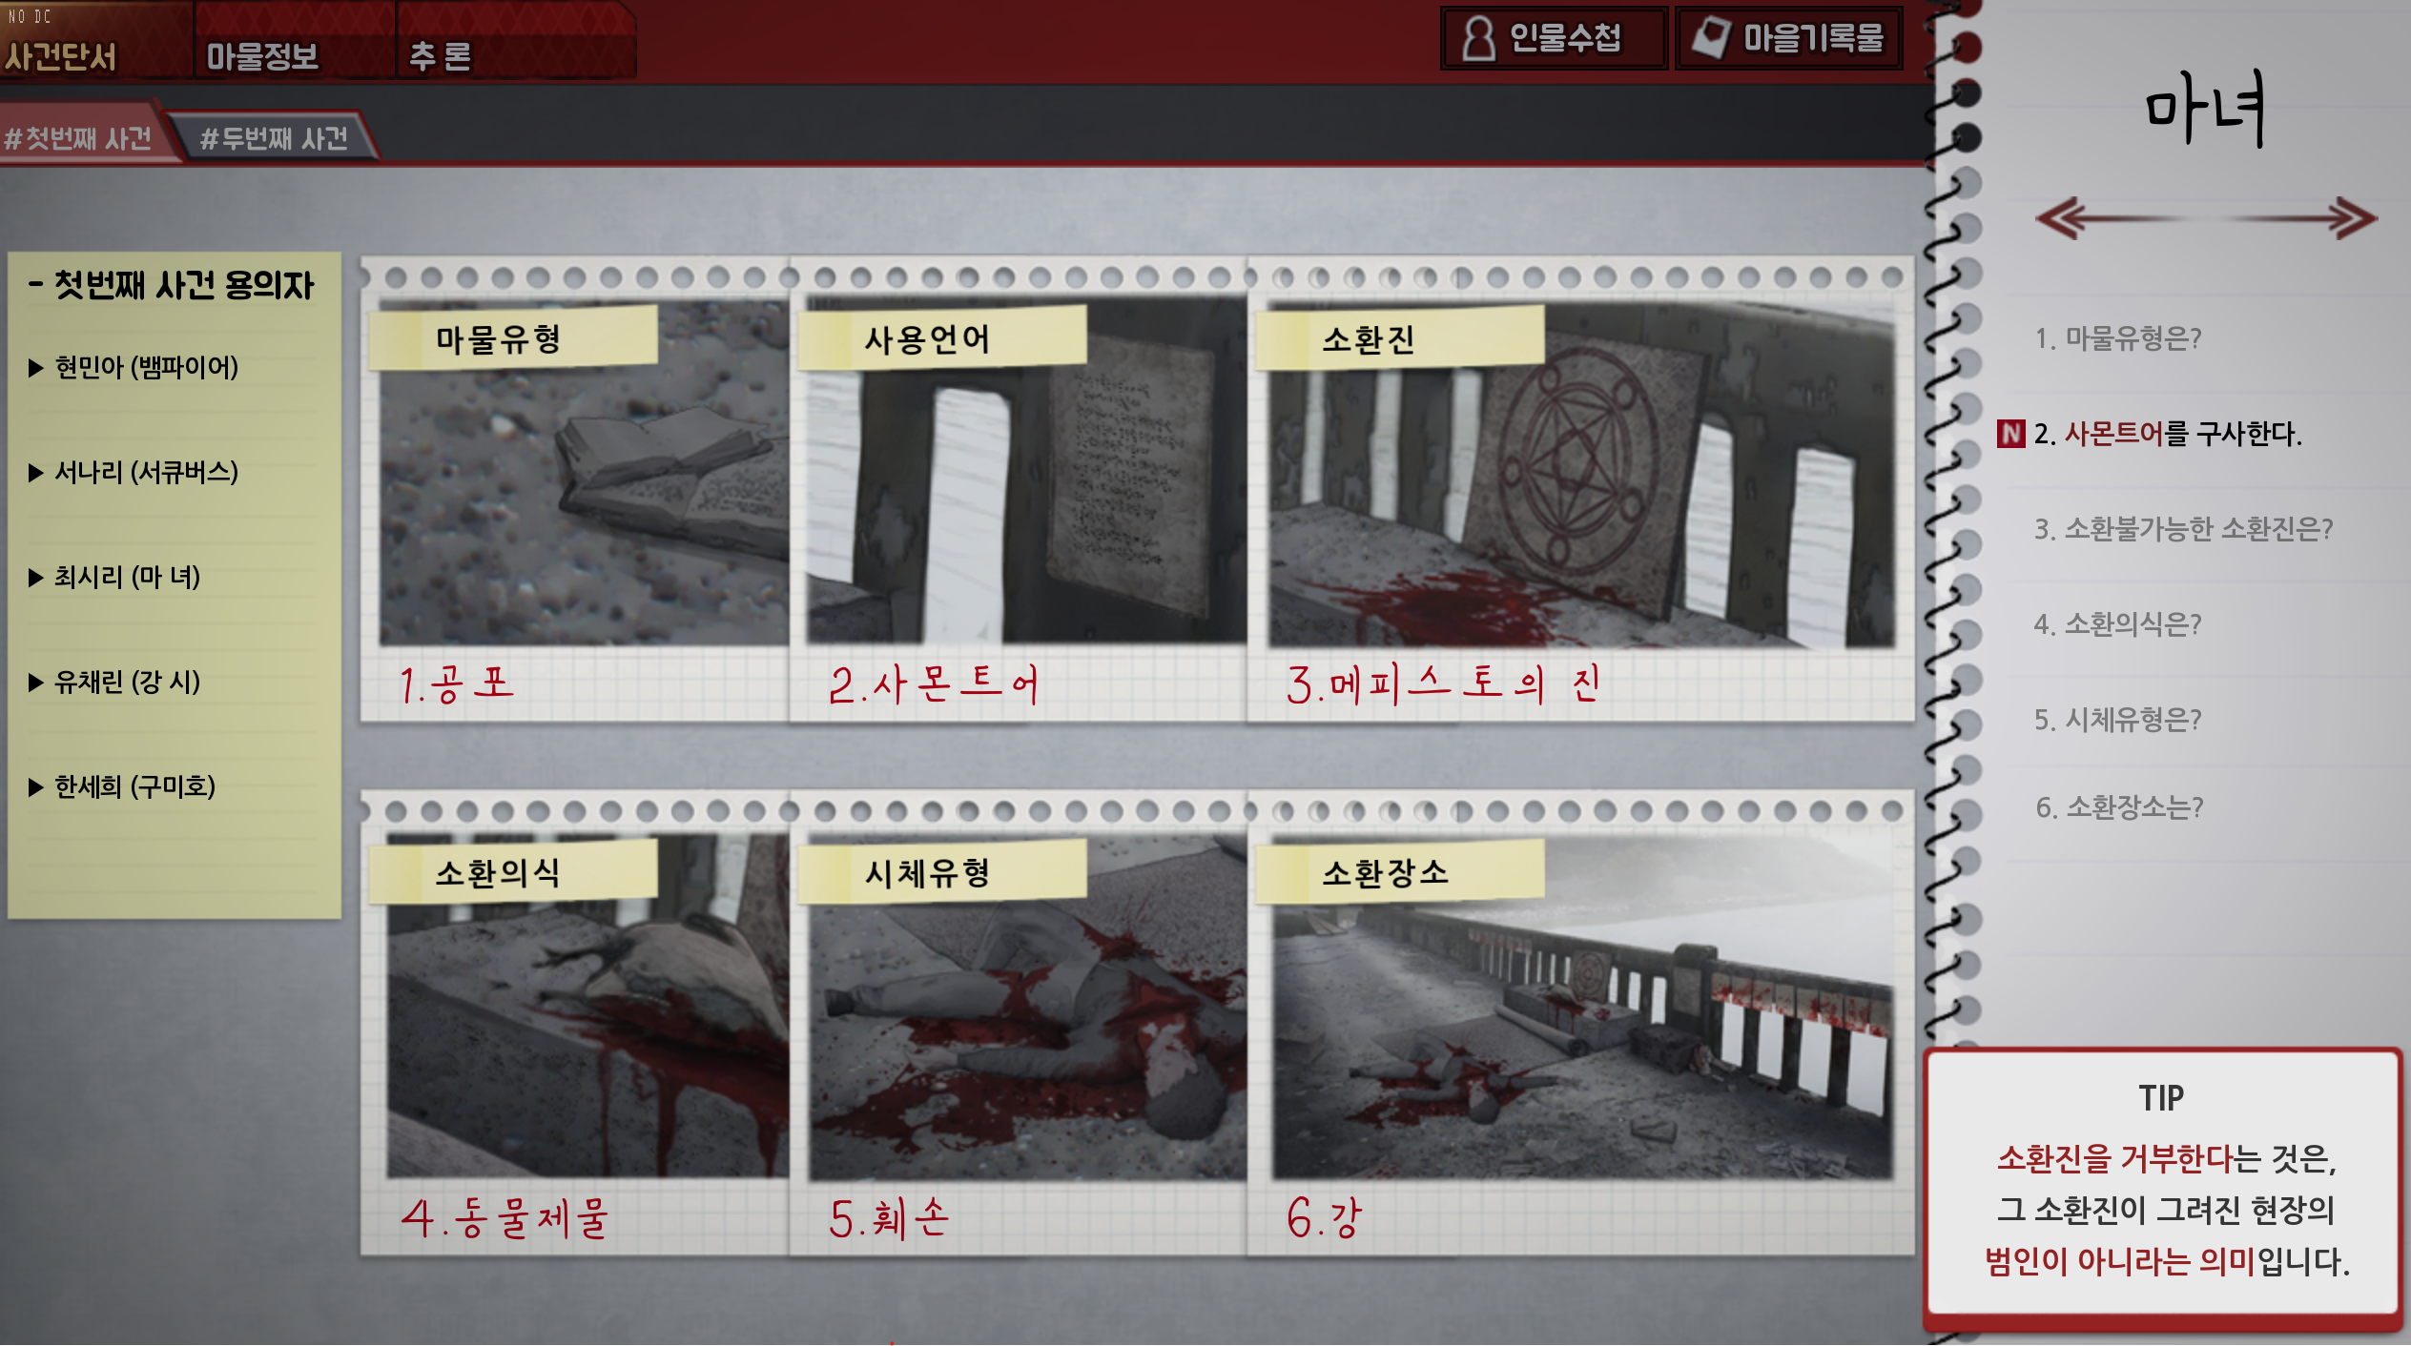
UI

Slide 8
분위기는 주제에 맞게 좋음
심장 두근 거리는것과 같은 사운드 이펙트를 잘씀

Slide 9
텍스트 출력이 거지같음
선택지 의미가 큰듯 크지 않은듯
스토리가..음.. 뭘 쓰고싶은지는 알겠는데…음..
미연시인데 내 마음대로 공략을 못함

Slide 10
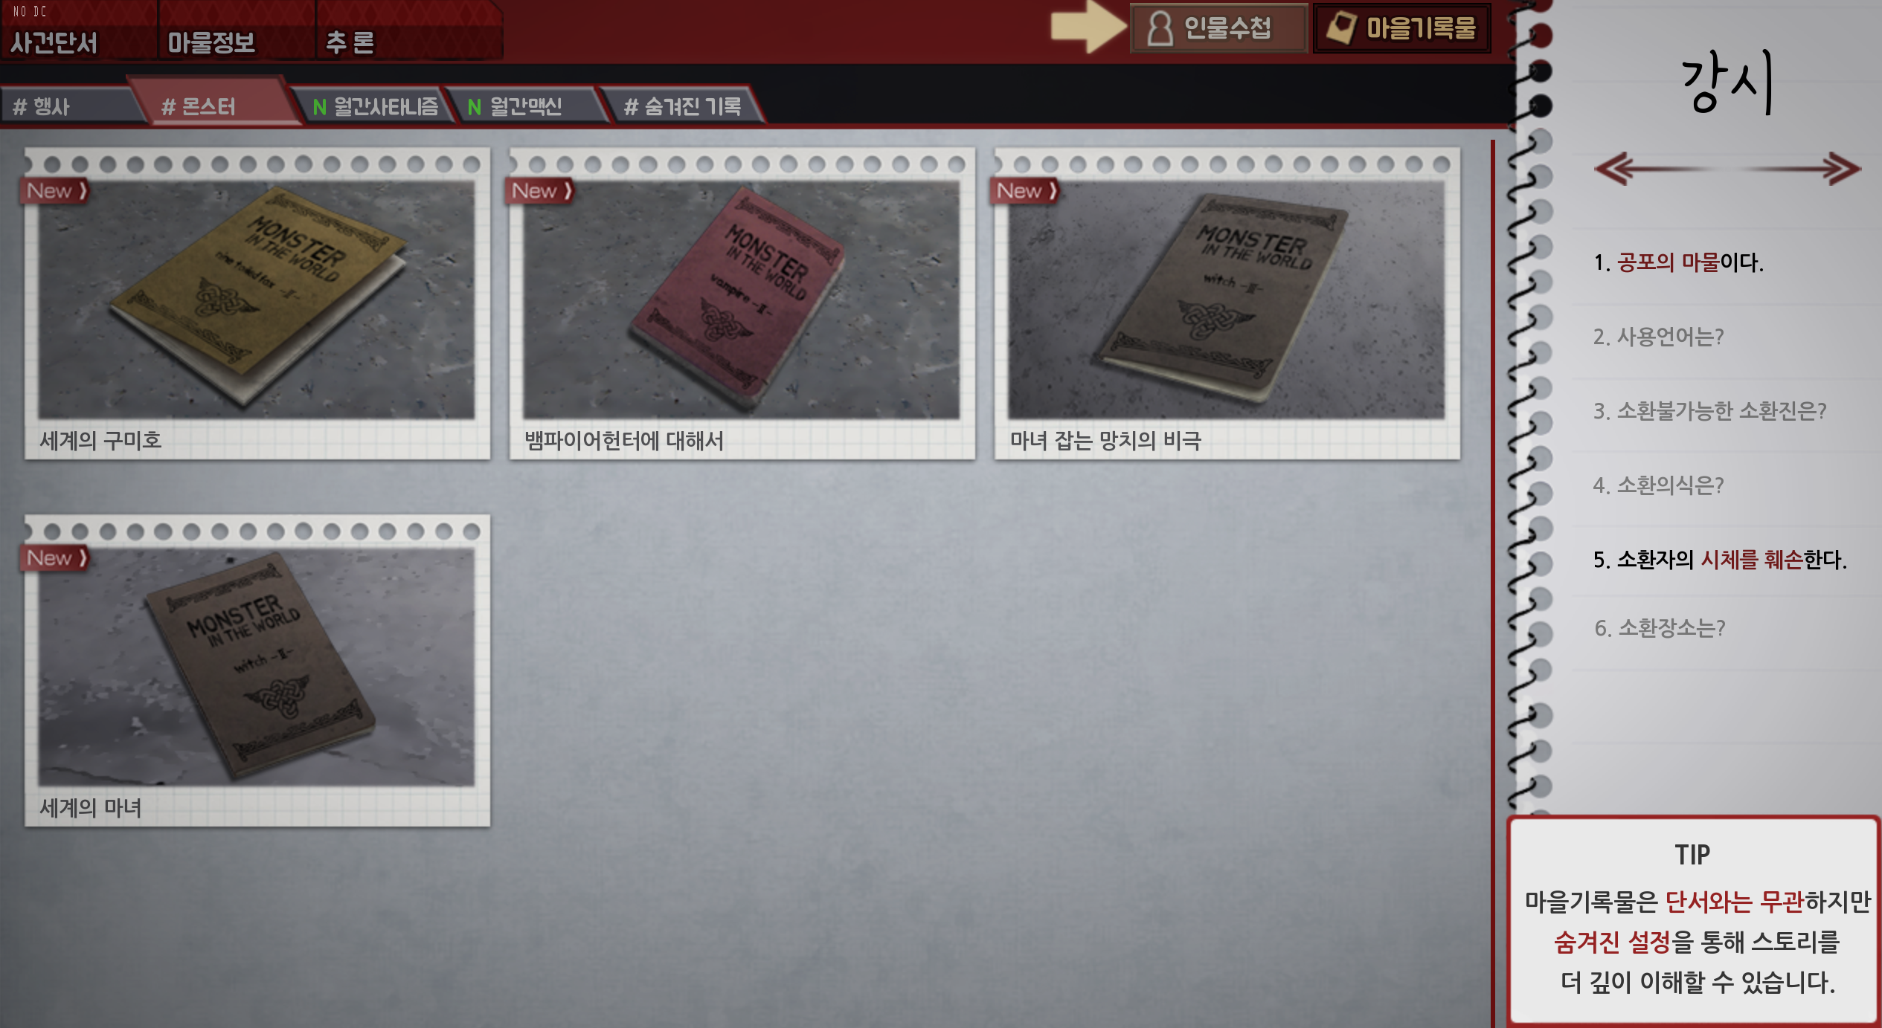
수집품등 플레이어들이 흥미깊게 볼 수 있는 오브젝트

